Slide 1
Analyse des données de systèmes éducatifs
Projet 2 du cursus Data Scientist

Slide 2
Sommaire
Présentation du projet
Découverte des DataSet
Stratégie adoptée
Choix des indicateurs
Etude des indicateurs
Choix des pays où l'entreprise doit opérer en priorité
Sélection de pays à futur potentiel
Pour aller plus loin

Slide 3
Présentation du projet
Objectif à atteindre
Déterminer les pays à fort potentiel pour le projet d’expansion de l’entreprise Academy.
Moyens mis à disposition
Les données de la Banque mondiale EdStats
EdStatsData.csv
EdStatsCountry.csv
EdStatsSeries.csv
Academy réalise des cours en ligne pour un public de niveau lycée et université.

Slide 4
Découverte des DataSet
Validation de la qualité des jeux de donnée & description des informations contenues dans les jeux de données
EdStatsData.csv
886 930 entrées
70 colonnes
Colonnes importantes :
Country Code
Indicator Name
Indicator Code
Années de 1970 à 2100
EdStatsCountry.csv
241 entrées
32 colonnes
Colonnes importantes :
Country Code
Region
EdStatsSeries.csv
3665 entrées
21 colonnes
Colonnes importantes :
Series Code
Topic
Indicator Name
Long Definition

Slide 5
Stratégie adoptée
Définition des pays contenant les clients idéaux
Forte connectivité à Internet
Habitants aisés financièrement
Nombreux étudiants lycéens et universitaires

Slide 6
Choix des indicateurs
Choix des indicateurs
EdStatsSeries.csv « Topic »
EdStatsSeries.csv « Long definition »
Taux de remplissage
Respect la stratégie adoptée

Slide 7
Choix des indicateurs
EdStatsSeries.csv « Topic »
EdStatsSeries.csv « Long definition »
Respect la stratégie adoptée ?
Taux de remplissage ?

Slide 8
Etude de l’indicateur de connectivité à internet
Indicateur retenu : IT.NET.USER.P2
Représente le taux d’utilisateurs à internet sur 100 personnes

Slide 9
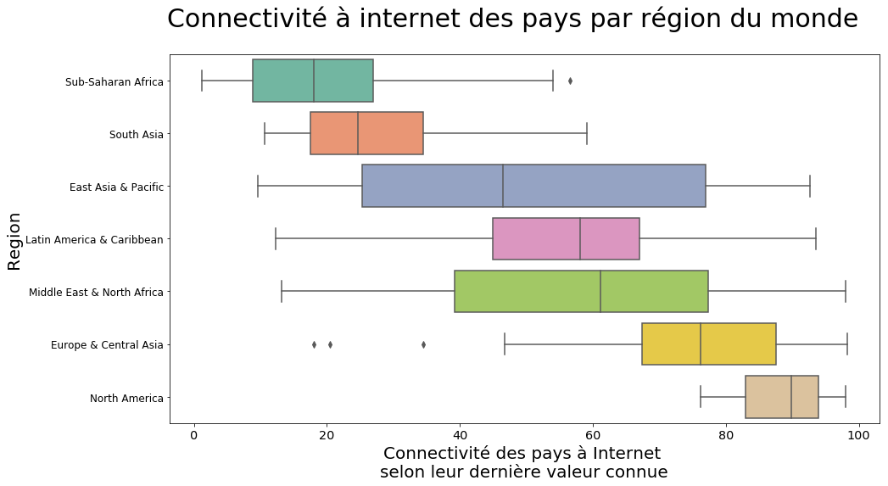
Etude de l’indicateur de connectivité à internet
Meilleurs Régions
North America
Europe & Central Asia
Pires Régions
Sub-Saharian Africa
South Asia

Slide 10
Etude de l’indicateur de richesse : PIB/habitant
Indicateur retenu : NY.GDP.PCAP.CD
Représente le produit intérieur brut divisé par la population en milieu d'année

Slide 11
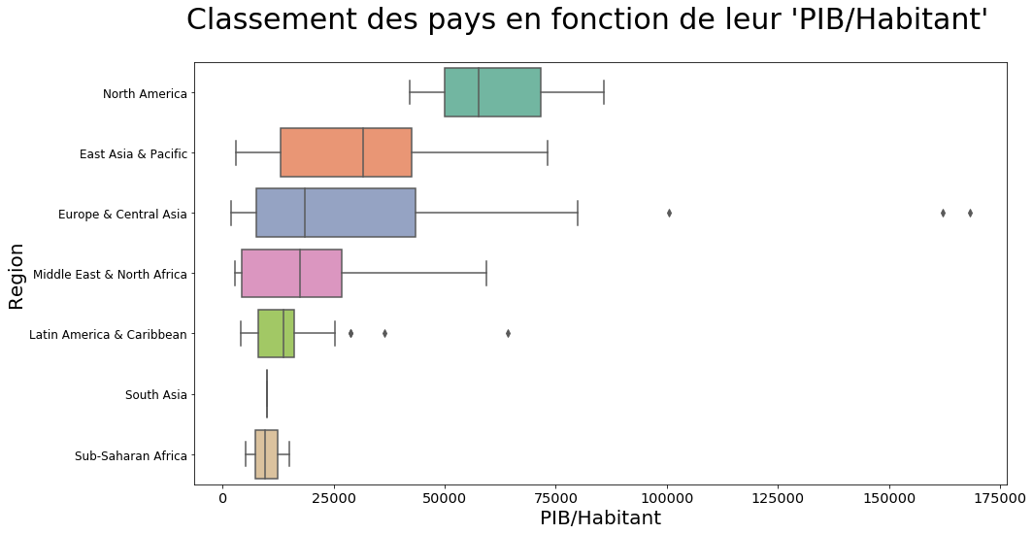
Etude de l’indicateur de richesse : PIB/habitant
Meilleurs Régions
North America
Pires Régions
Sub-Saharian Africa
South Asia
Latin America & Caribbean

Slide 12
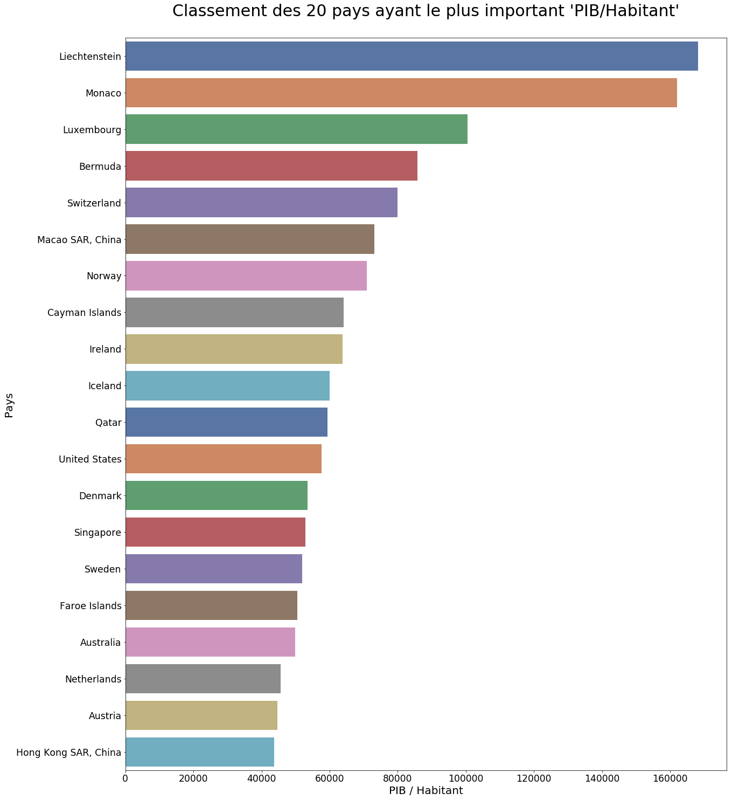
Etude de l’indicateur de richesse : PIB/habitant
Cet indicateur, utilisé seul, n’aide pas à répondre à la problématique

Slide 13
Etude de l’indicateur de population étudiante
Indicateur retenu: UIS.E.3 et SE.TER.ENRL
UIS.E.3 représente le nombre d'inscriptions dans l'enseignement secondaire supérieur
SE.TER.ENRL représente le nombre d'inscriptions dans l'enseignement supérieur
Indicateur utilisé: popTotalEtudiant
Représente l’addition des deux indicateurs précédents

Slide 14
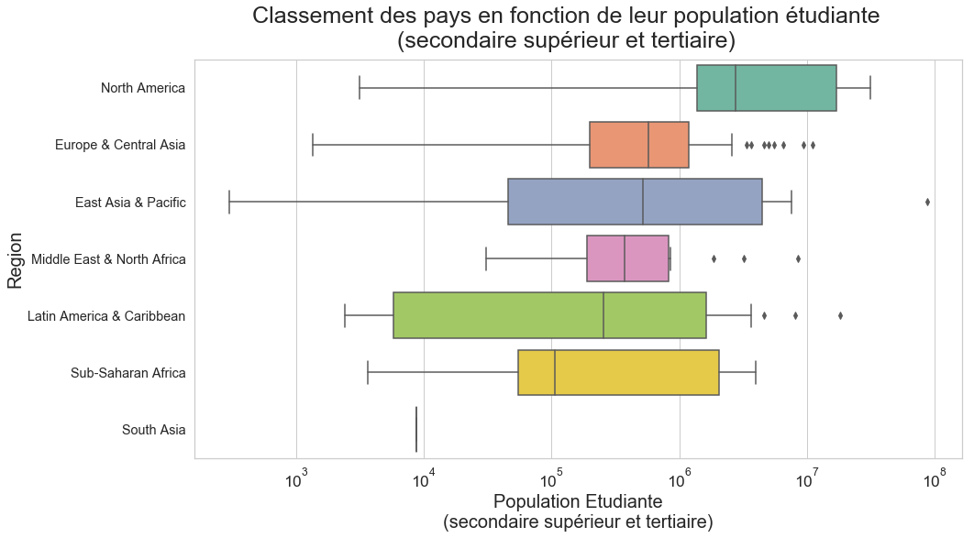
Etude de l’indicateur de population étudiante
Meilleurs Régions
North America
Pires Régions
Sub-Saharian Africa
South Asia
Latin America & Caribbean
Europe & Central Asia
East Asia & Pacific
Middle East & North Africa

Slide 15
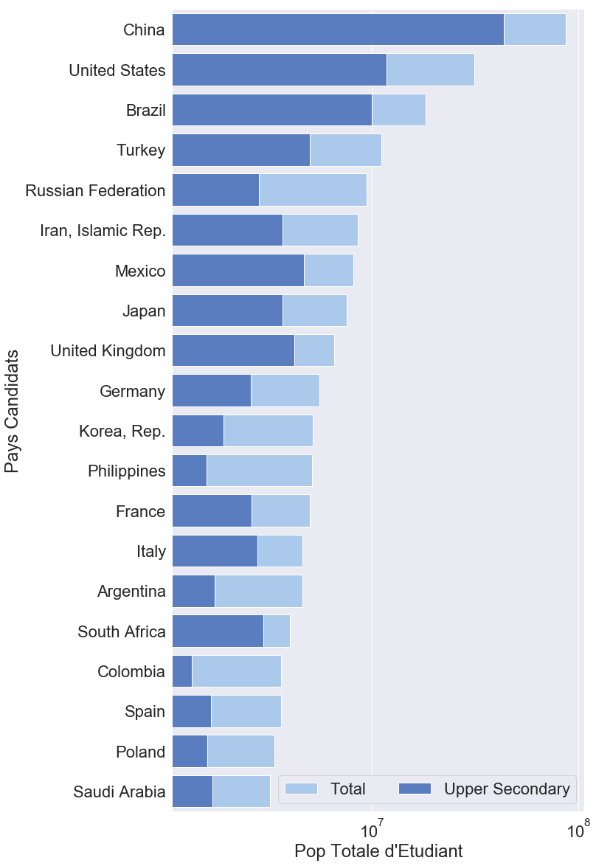
Etude de l’indicateur de population étudiante
Top
China
United States
Brazil

Slide 16
Choix des pays où Academy doit opérer en priorité
Mise en relation des 3 indicateurs sélectionnés
IT.NET.USER.P2
NY.GDP.PCAP.CD
popTotalEtudiant
IT.NET.USER.P2
>= 50 %
NY.GDP.PCAP.CD
>= 17 000 $/Habitant
popTotalEtudiant
>= 500 000

Slide 17
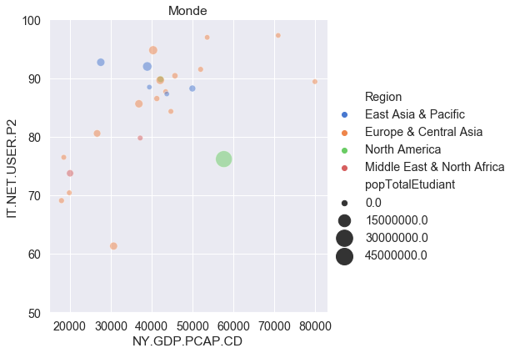
Choix des pays où Academy doit opérer en priorité
25 pays présélectionnés
4 régions représentés

Slide 18
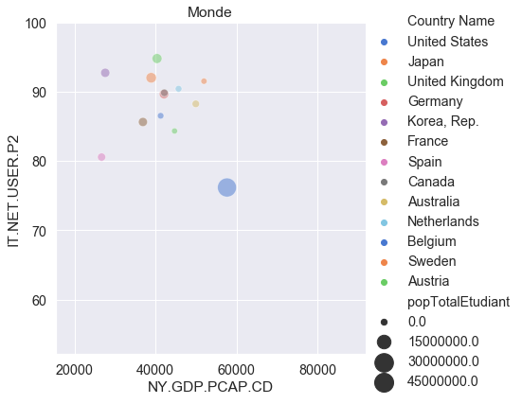
Choix des pays où Academy doit opérer en priorité
13 pays sélectionnés
IT.NET.USER.P2
>= 75%
NY.GDP.PCAP.CD
>= 20 000 $/Habitant
popTotalEtudiant
>= 750 000

Slide 19
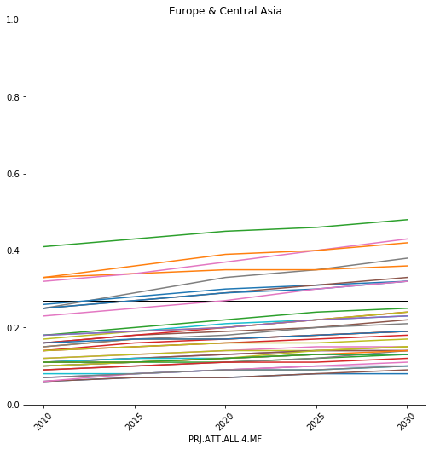
Sélection de pays à futur potentiel
Indicateur de projection PRJ.ATT.ALL.4.MF
Part de la population ayant terminé des études postsecondaires ou supérieures
Indique des pays en voie de développement
Moyenne de référence
Calculée à partir des pays finalistes sur l’année 2015
Quels pays l’auront franchie à l’horizon 2030?
Est égale à 27%
15 pays sélectionnés

Slide 20
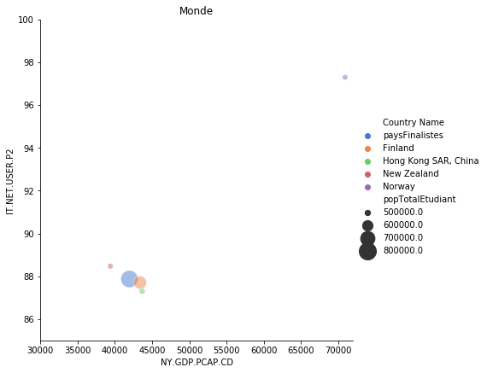
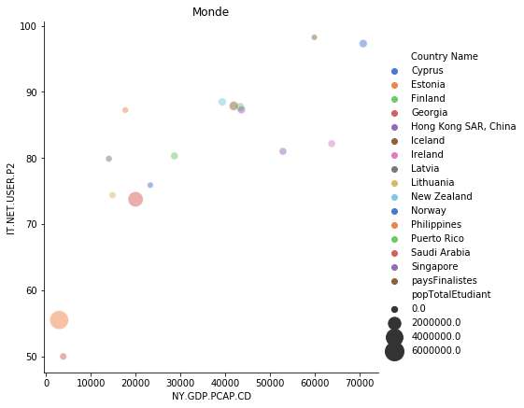
Sélection de pays à futur potentiel
Pays finalistes
Moyenne : IT.NET.USER.P2
Moyenne : NY.GDP.PCAP.CD
Minimum : popTotalEtudiant
IT.NET.USER.P2
87.87%
NY.GDP.PCAP.CD
41 969 $
popTotalEtudiant
789159 étudiants
PIB/habitant > 35 000$
population étudiantes > 500 000 (secondaire sup + tertiaire)

Slide 21
Pour aller plus loin
Sélectionner les pays francophones
Sélectionner les pays proches des pays choisis

Slide 22
MERCI

